Slide 1
BIL | TAJUK | TARIKH | SURATKHABAR
1 | STAM LALUAN KE PENGAJIAN AGAMA | 3 MAC 2025 | BERITA HARIAN
2 | ’BUKAN AMBIL ALIH,UBAH SISTEM TAHFIZ’ | 3 MAC 2025 | BERITA HARIAN
3 | STEM RACING DEDAH PELAJAR TEROKA PELUANG KERJAYA | 3 MAC 2025 | SINAR HARIAN
4 | STEM RACING DEDAH PELAJAR TEROKA PELUANG KERJAYA (SAMBUNGAN) | 3 MAC 2025 | SINAR HARIAN
5 | ISU LULUSAN JURUTERA GAJI RENDAH BUKAN HANYA BERKAIT KEUPAYAAN SISWAZAH | 4 MAC 2025 | BERITA HARIAN
6 | MALAYSIA CATAT 2.98 JUTA PANGGILAN SCAM | 4 MAC 2025 | SINAR HARIAN
7 | PERSEKITARAN SERONOK DI SEKOLAH TARIK MINAT PELAJAR | 5 MAC 2025 | SINAR HARIAN
8 | ’EDUCATIONAL INSTITUTIONS MUST FOCUS MORE ON MASTERING AI’ | 5 MAC 2025 | NEW STRAITS TIMES
9 | 5 LANGKAH KUKUH PERPADUAN, CAKNA KEPELBAGAIAN AGAMA | 10 MAC 2025 | BERITA HARIAN
10 | DEEFAKE SENJATA BAHARU JENAYAH SIBER | 10 MAC 2025 | BERITA HARIAN
11 | SELARIKAN KURIKULUM, AI TINGKAT MUTU PENDIDIKAN | 10 MAC 2025 | BERITA HARIAN
12 | PISAHKAN RAMADAN DENGAN SIKAP MEMBAZIR | 12 MAC 2025 | NEW STRAITS TIMES
13 | RAI PERBEZAAN DAN KEPELBAGAIAN, SENSITIVITI KAUM, AGAMA PERLU DIJAGA | 13 MAC 2025 | BERITA HARIAN
14 | 98.86 PERATUS PELAJAR SBP IKUTI PAKEJ STEM | 14 MAC 2025 | BERITAHARIAN
11 | LALUAN LEBIH LUAS, ADIL JAMIN AKSES PELAJAR KE UNIVERSITI AWAM | 14 MAC 2025 | BERITA HARIAN
12 | PERCEPAT PENERIMAANGUNAAN AI, IoT | 17 MAC 2025 | SINAR HARIAN
13 | SYARAT BAHARU KE MRSM TINDAKAN TEPAT DEMI MASA DEPAN NEGARA | 17 MAC 2025 | BERITA HARIAN
14 | PENYELIDIK UTeM CIPTA KAKI PALSU | 17 MAC 2025 | BERITA HARIAN
15 | CEMERLANG AKADEMIK BUKAN JAMINAN DAPAT KERJA | 17 MAC 2025 | BERITA HARIAN
16 | 93,094 GRADUAN DIPLOMA KOLEJ VOKASIONAL ATASI SASARAN KPM | 20 MAC 2025 | BERITA HARIAN

Slide 2
BIL | TAJUK | TARIKH | SURATKHABAR
17 | PERLUAS PROSES LITERASI MEDIA LAWAN SERANGAN SIBER | 24 MAC 2025 | BERITA HARIAN
18 | KPT, TVET PERLU PENDEKATAN EMOSI DALAM PROGRAM KEPEMIMPINAN | 24 MAC 2025 | BERITA HARIAN
19 | TETAP PERATURAN 20-20-20 ELAK KANAK-KANAK KETAGIH DIGITAL | 25 MAC 2025 | BERITA HARIAN
20 | AI HELPS BUSINESSES WORK SMARTER | 25 MAC 2025 | NEW STRAITS TIMES
21 | BMI A FLAWED WAY TO MEASURE OBESITY? | 26 MAC 2025 | NEW STRAITS TIMES
22 | DIGITALISASI, AI MEREVOLUSIKAN PERKHIDMATAN SEKTOR AWAM | 27 MAC 2025 | BERITA HARIAN
23 | DBP PERLU KUASA UNTUK MARTABATKAN BAHASA MELAYU | 27 MAC 2025 | SINAR HARIAN
24 | LATIH GURU, IBU BAPA TEKNIK BETUL URUS MURID BERKEPERLUAN KHAS | 28 MAC 2025 | BERITA HARIAN
25 | PERTINGKAT ILMU PELABURAN ELAK JADI MANGSA ‘SCAMMER’ | 28 MAC 2025 | BERITA HARIAN
26 | PENDIDIKAN TERBAIK ANAK BANGSA | 28 MAC 2025 | SINAR HARIAN

Slide 3
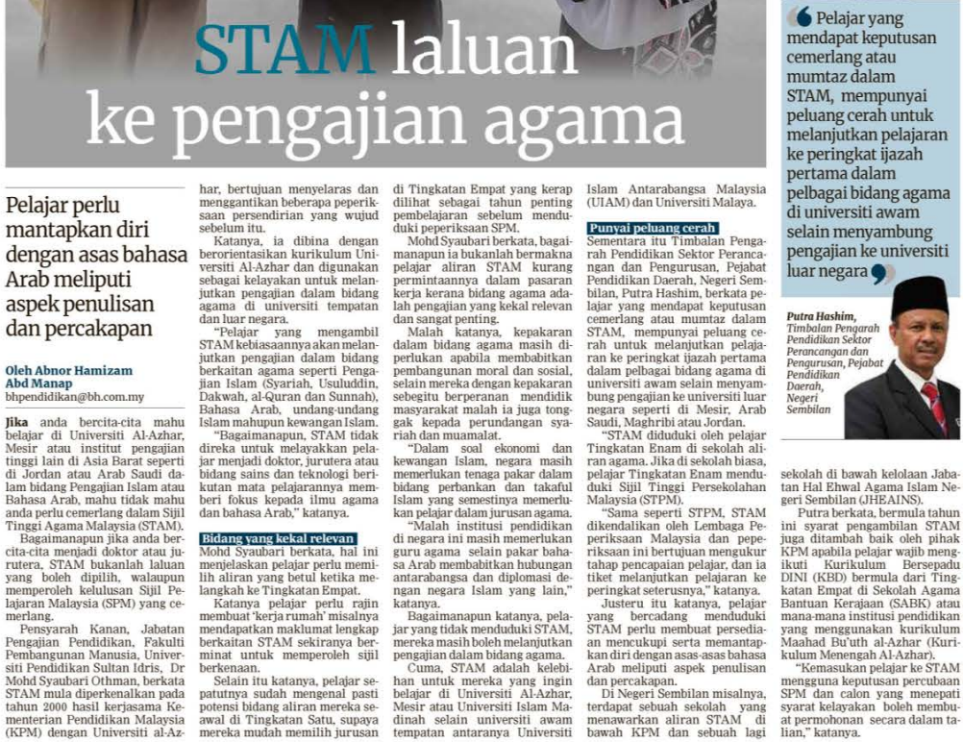
BERITA HARIAN
3 MAC 2025
BH| STAM LALUAN KE PENGAJIAN AGAMA| MS 21

Slide 4
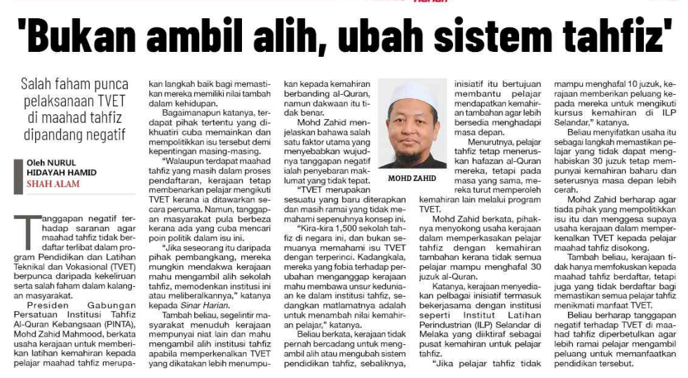
SINAR HARIAN
3 MAC 2025
SH| |’BUKAN AMBIL ALIH,UBAH SISTEM TAHFIZ’| MS 13

Slide 5
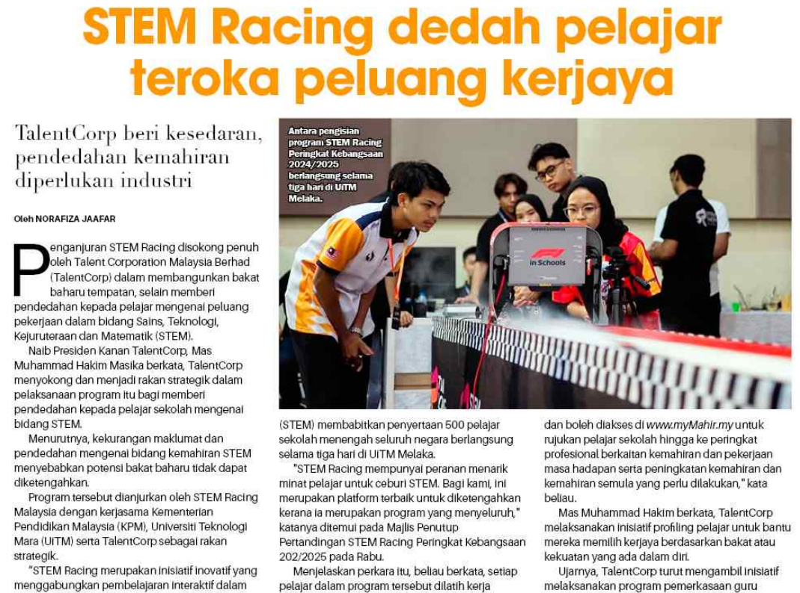
SINAR HARIAN
3 MAC 2025
SH|STEM RACING DEDAH PELAJAR TEROKA PELUANG KERJAYA| MS 22

Slide 6
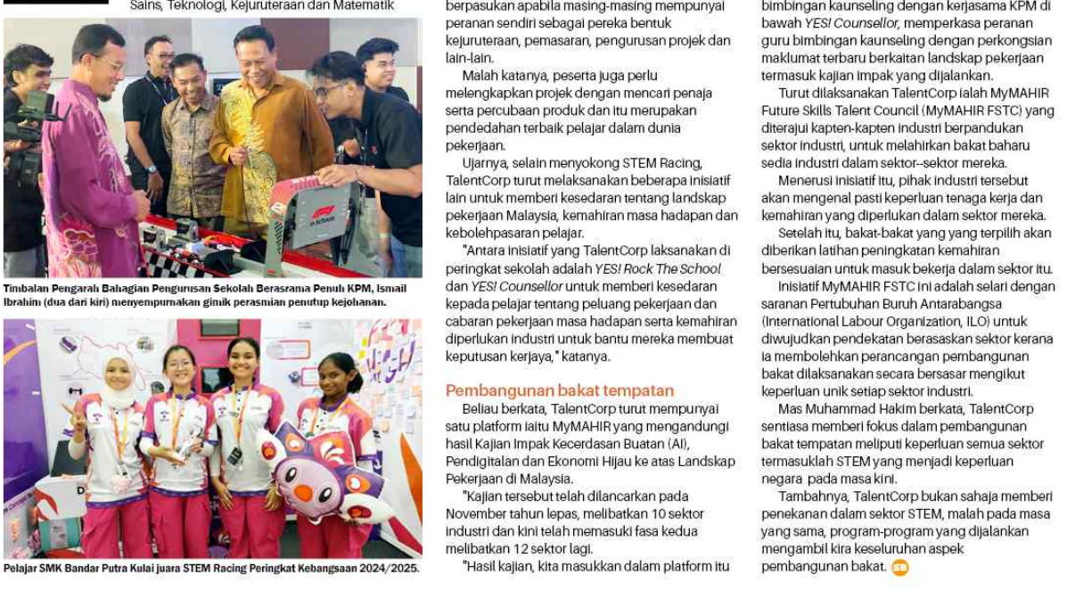
SINAR HARIAN
3 MAC 2025
SH|STEM RACING DEDAH PELAJAR TEROKA PELUANG KERJAYA| MS 22 (SAMBUNGAN)

Slide 7
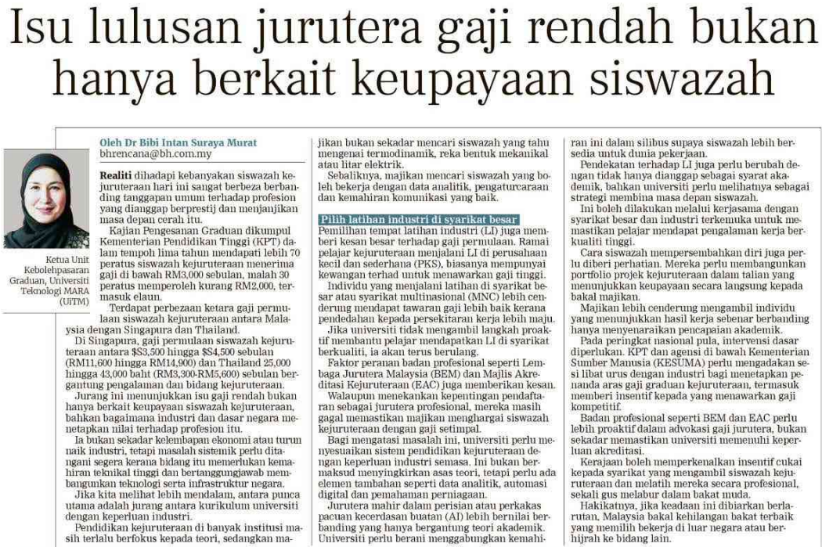
BERITA HARIAN
4 MAC 2025
BH| ISU LULUSAN JURUTERA GAJI RENDAH BUKAN HANYA BERKAIT KEUPAYAAN SISWAZAH| MS 11

Slide 8
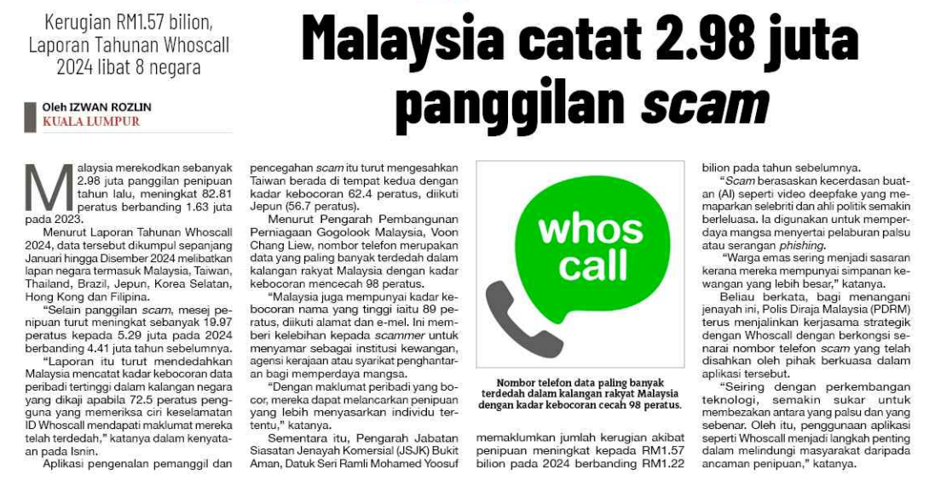
SINAR HARIAN
4 MAC 2025
SH|MALAYSIA CATAT 2.98 JUTA PANGGILAN SCAM| MS 6

Slide 9
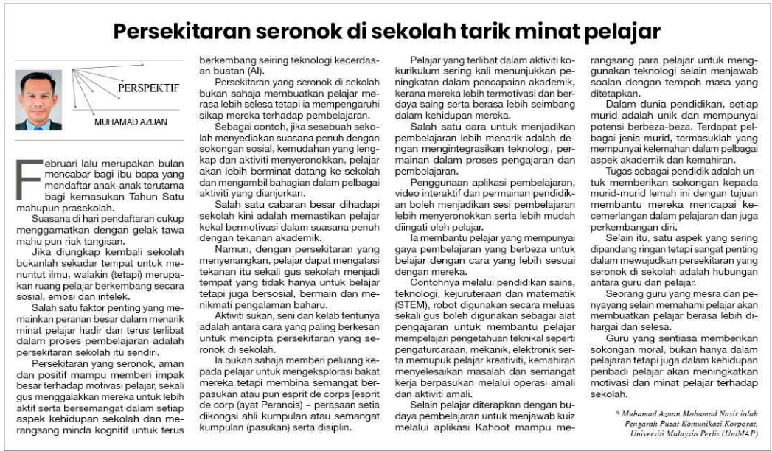
SINAR HARIAN
5 MAC 2025
SH| PERSEKITARAN SERONOK DI SEKOLAH TARIK MINAT PELAJAR| MS 18

Slide 10
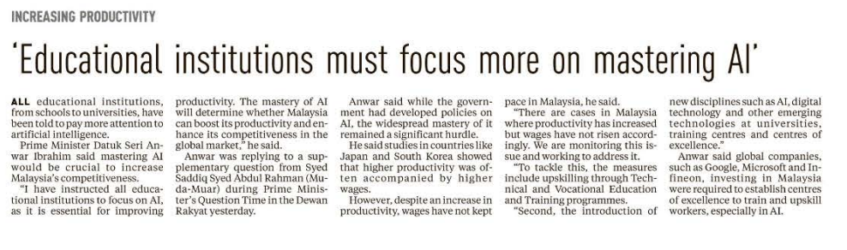
NEW STRAITS TIMES
5 MAC 2025
NST|’EDUCATIONAL INSTITUTIONS MUST FOCUS MORE ON MASTERING AI’| MS 3

Slide 11
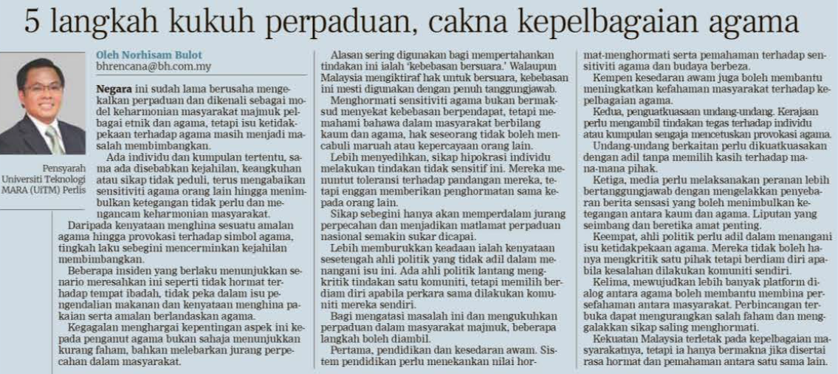
BERITA HARIAN
10 MAC 2025
BH| 5 LANGKAH KUKUH PERPADUAN, CAKNA KEPELBAGAIAN AGAMA| MS 11

Slide 12
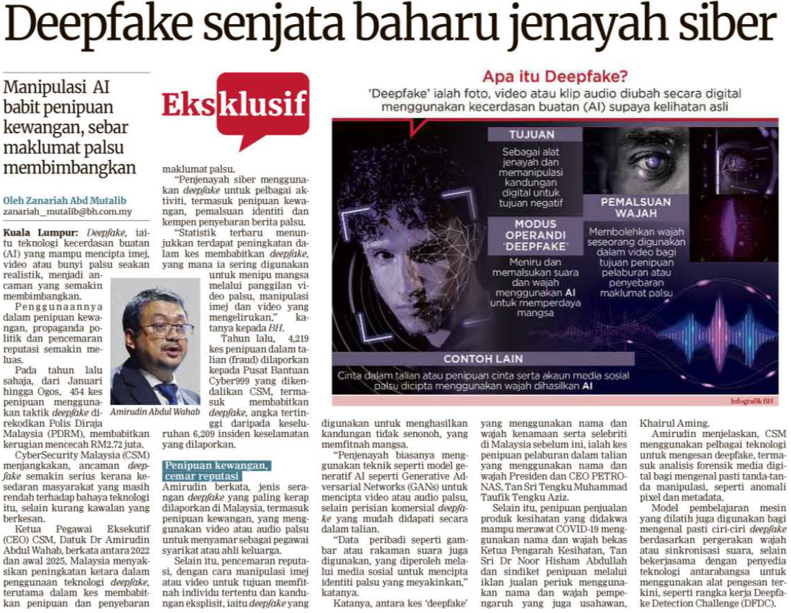
BERITA HARIAN
10 MAC 2025
BH | DEEFAKE SENJATA BAHARU JENAYAH SIBER| MS 14

Slide 13
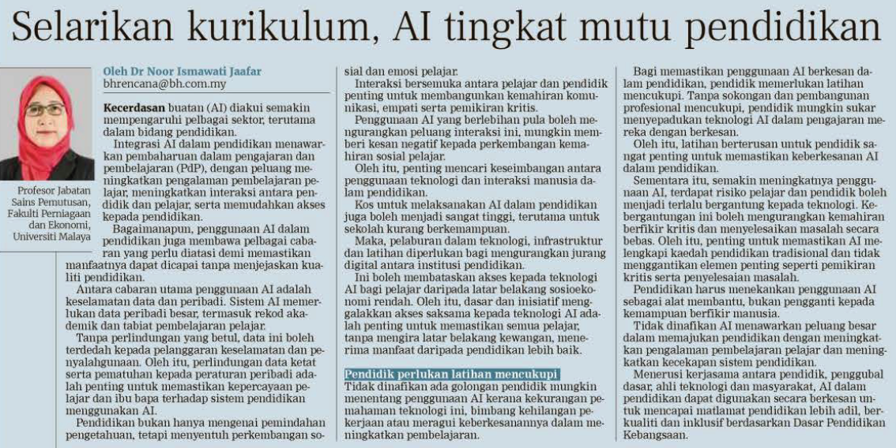
BERITA HARIAN
10 MAC 2025
BH|SELARIKAN KURIKULUM, AI TINGKAT MUTU PENDIDIKAN| MS 11

Slide 14
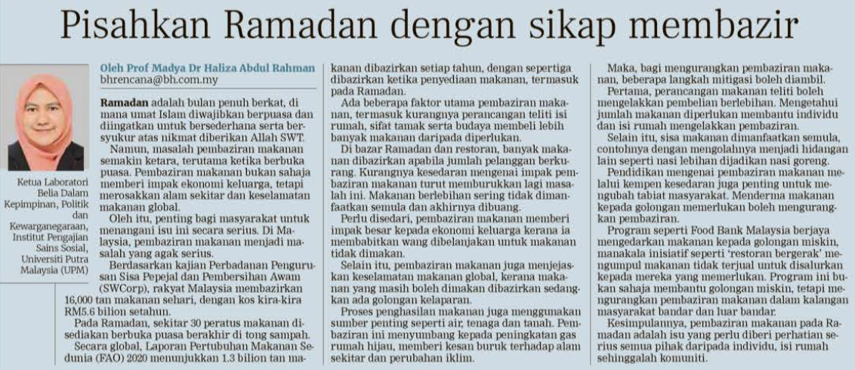
BERITA HARIAN
12 MAC 2025
BH|PISAHKAN RAMADAN DENGAN SIKAP MEMBAZIR| MS 11

Slide 15
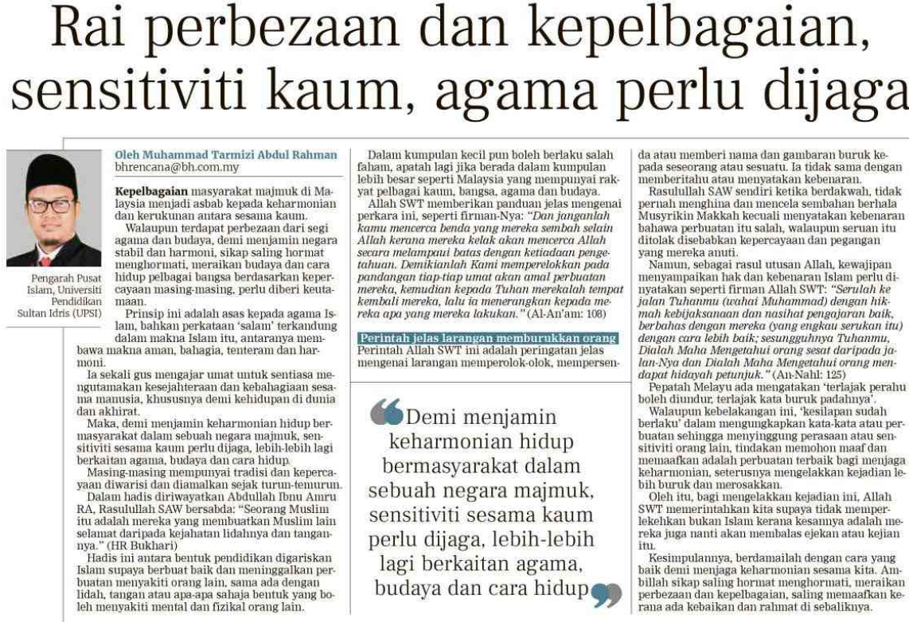
BERITA HARIAN
13 MAC 2025
BH |RAI PERBEZAAN DAN KEPELBAGAIAN, SENSITIVITI KAUM, AGAMA PERLU DIJAGA| MS 11

Slide 16
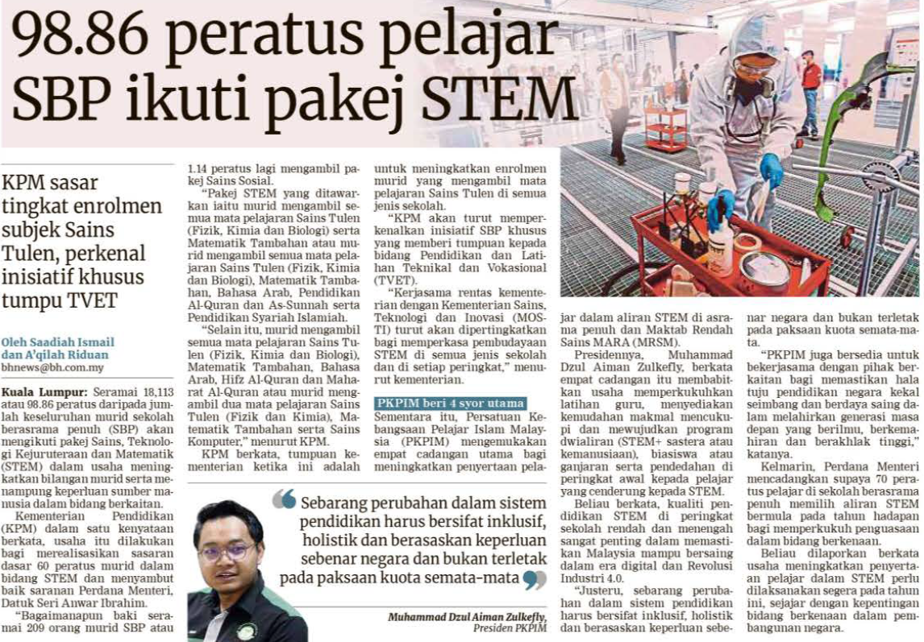
BERITA HARIAN
14 MAC 2025
BH|98.86 PERATUS PELAJAR SBP IKUTI PAKEJ STEM| MS7

Slide 17
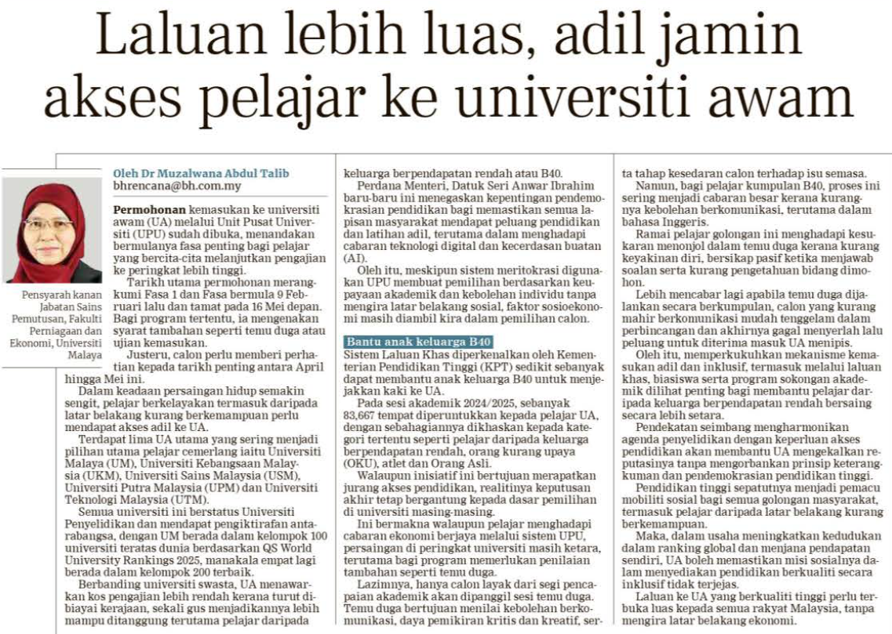
BERITA HARIAN
14 MAC 2025
BH| LALUAN LEBIH LUAS, ADIL JAMIN AKSES PELAJAR KE UNIVERSITI AWAM| MS 11

Slide 18
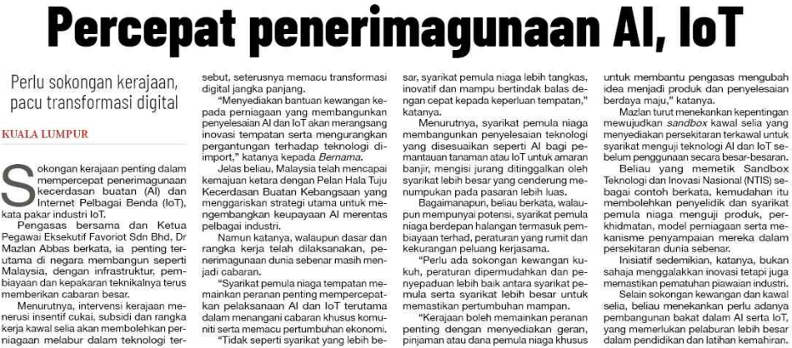
SINAR HARIAN
17 MAC 2025
SH| PERCEPAT PENERIMAANGUNAAN AI, IoT| MS 29

Slide 19
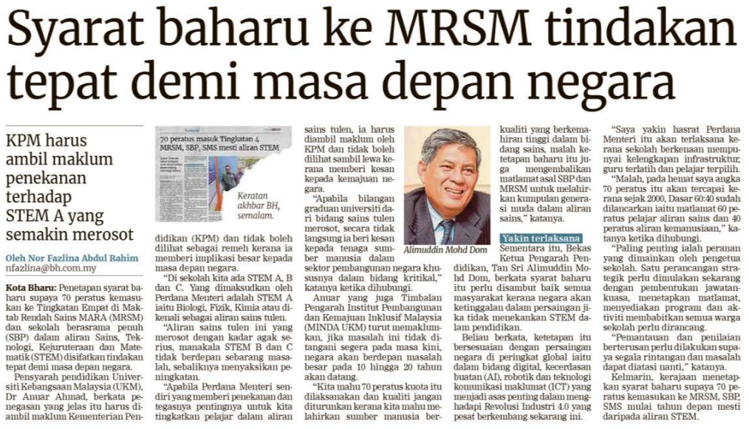
BERITA HARIAN
17 MAC 2025
BH|SYARAT BAHARU KE MRSM TINDAKAN TEPAT DEMI MASA DEPAN NEGARA| MS 15

Slide 20
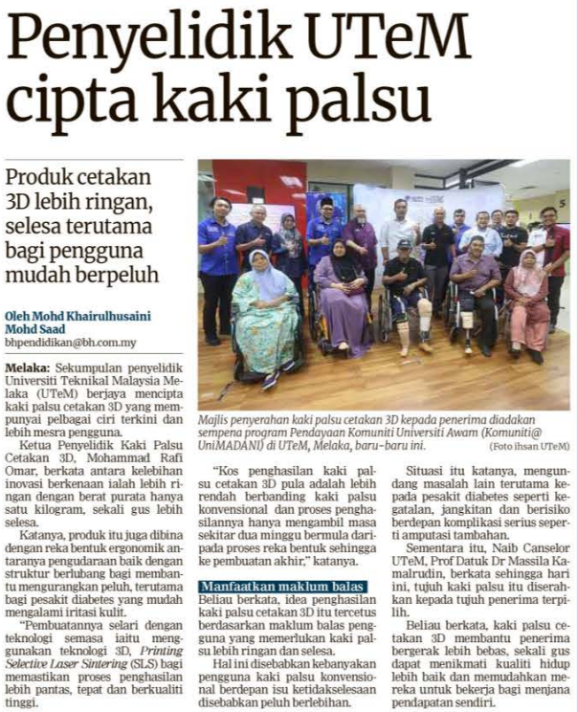
BERITA HARIAN
17 MAC 2025
BH| PENYELIDIK UTeM CIPTA KAKI PALSU| MS 23

Slide 21
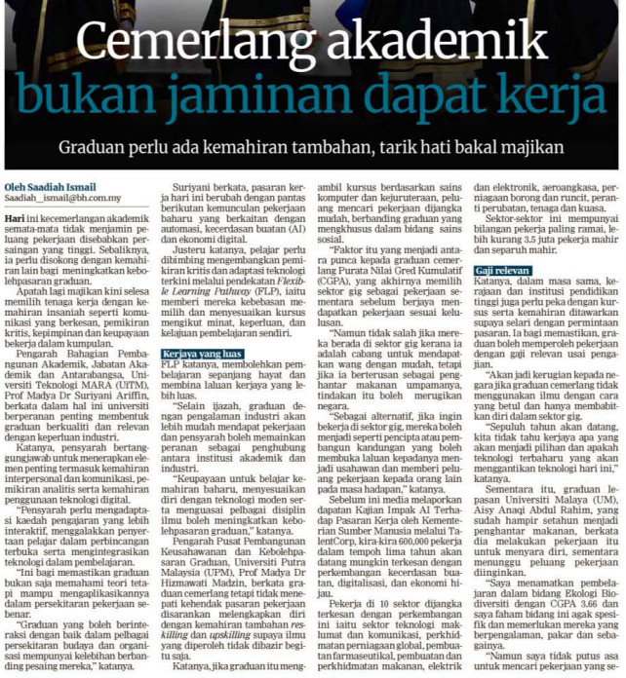
BERITA HARIAN
17 MAC 2025
BH| CEMERLANG AKADEMIK BUKAN JAMINAN DAPAT KERJA| MS 13

Slide 22
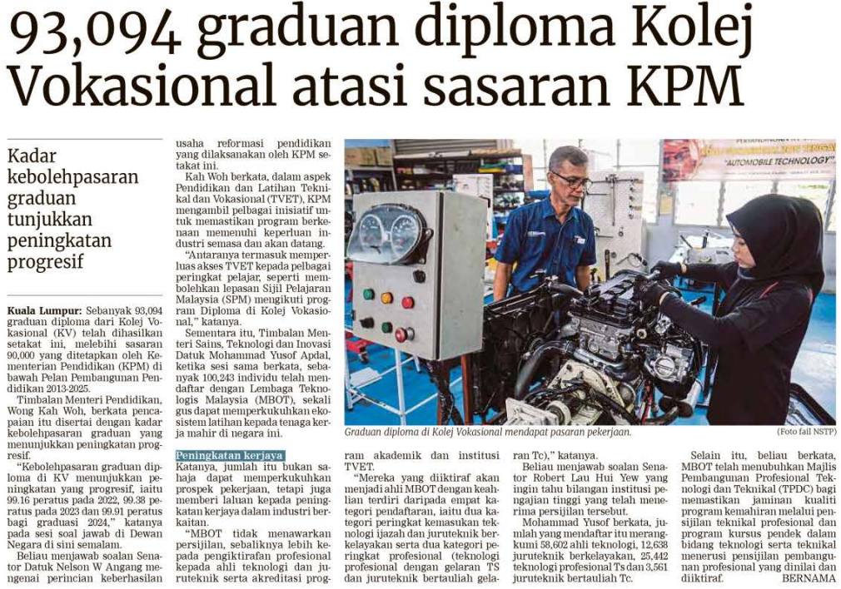
BERITA HARIAN
20 MAC 2025
BH|93,094 GRADUAN DIPLOMA KOLEJ VOKASIONAL ATASI SASARAN KPM| MS 6

Slide 23
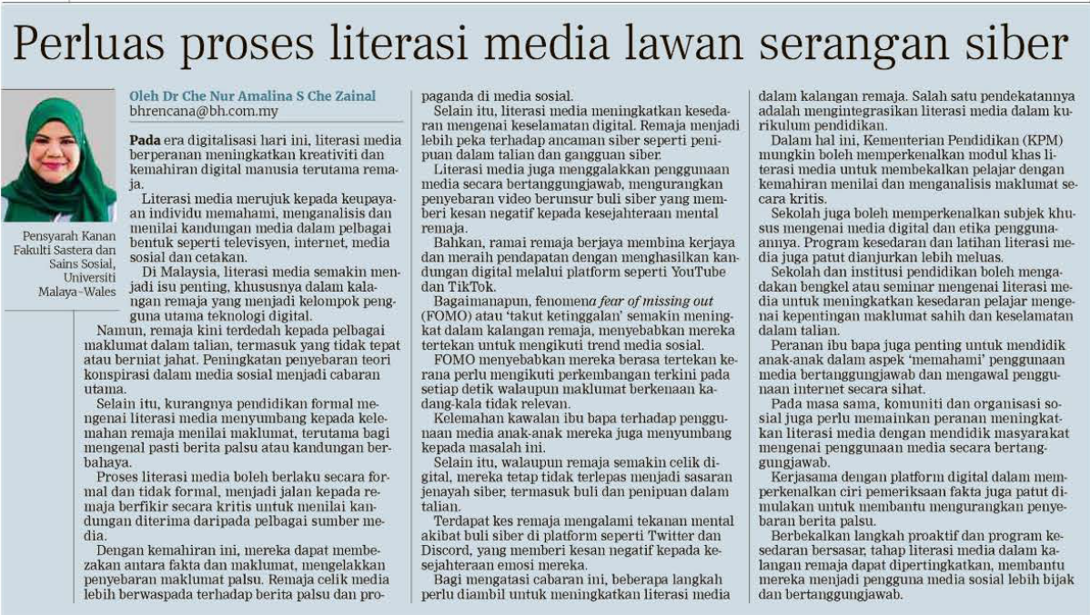
BERITA HARIAN
24 MAC 2025
BH| PERLUAS PROSES LITERASI MEDIA LAWAN SERANGAN SIBER| MS 11

Slide 24
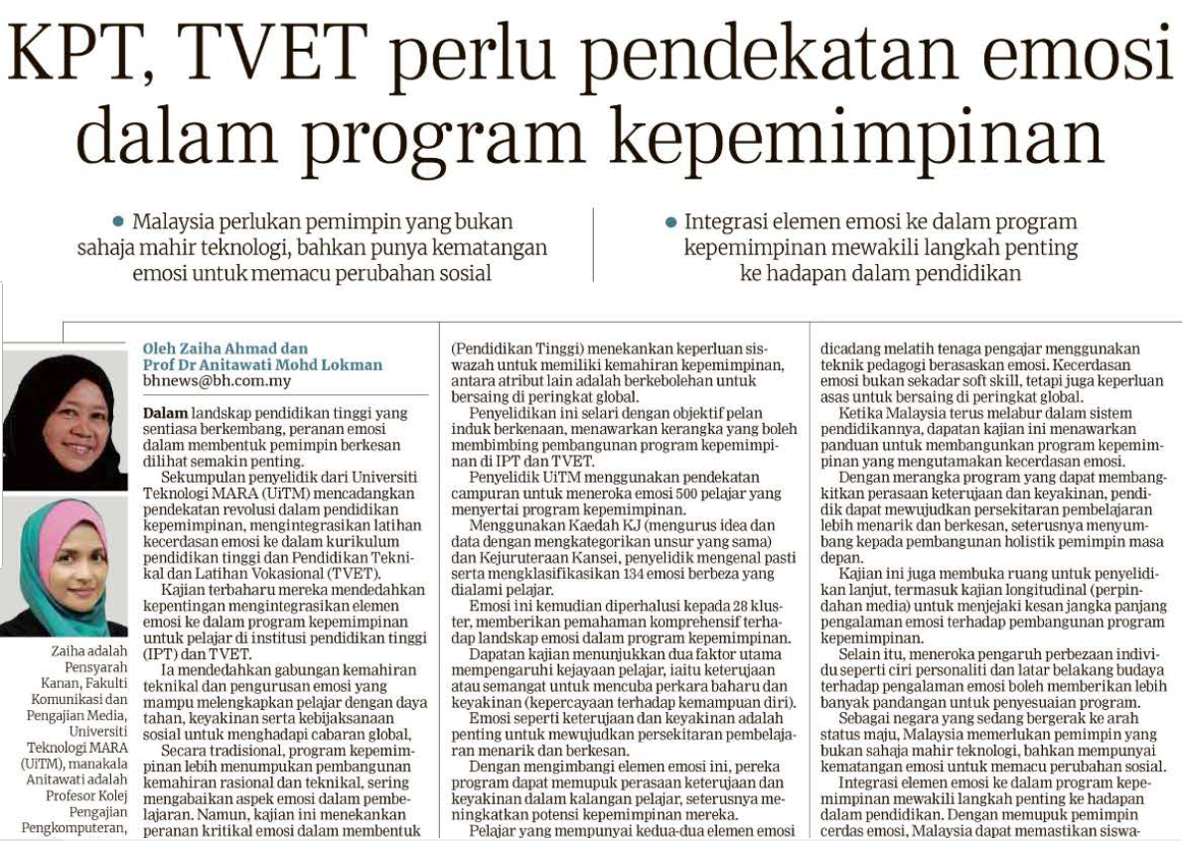
BERITA HARIAN
24 MAC 2025
BH| KPT, TVET PERLU PENDEKATAN EMOSI DALAM PROGRAM KEPEMIMPINAN| MS 12

Slide 25
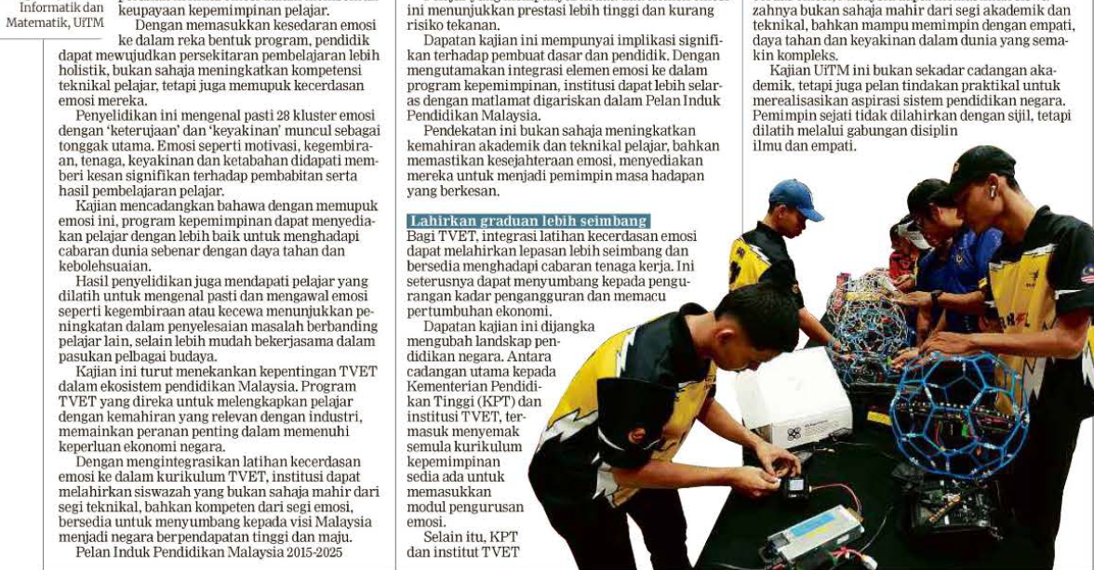
BERITA HARIAN
24 MAC 2025
BH| KPT, TVET PERLU PENDEKATAN EMOSI DALAM PROGRAM KEPEMIMPINAN | MS 12..SAMBUNGAN..

Slide 26
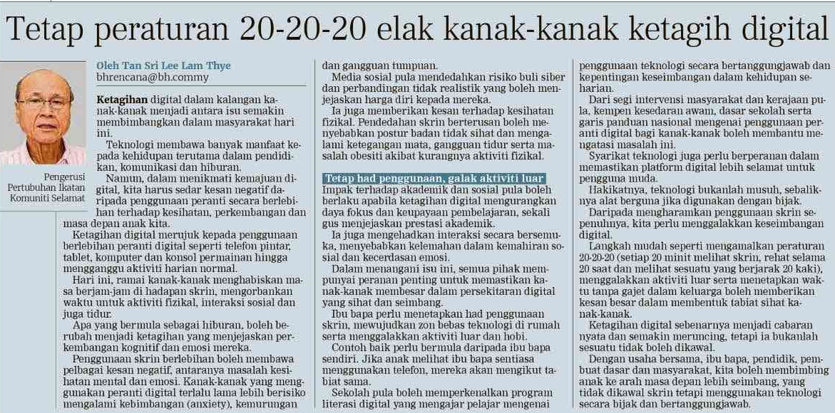
BERITA HARIAN
25 MAC 2025
BH| TETAP PERATURAN 20-20-20 ELAK KANAK-KANAK KETAGIH DIGITAL| MS 11

Slide 27
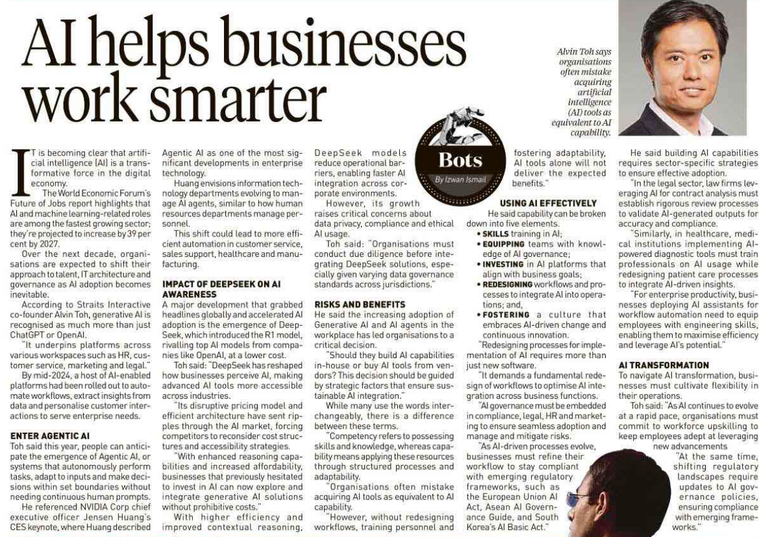
NEW STRAITS TIMES
25 MAC 2025
NST| AI HELPS BUSINESSES WORK SMARTER| MS 14

Slide 28
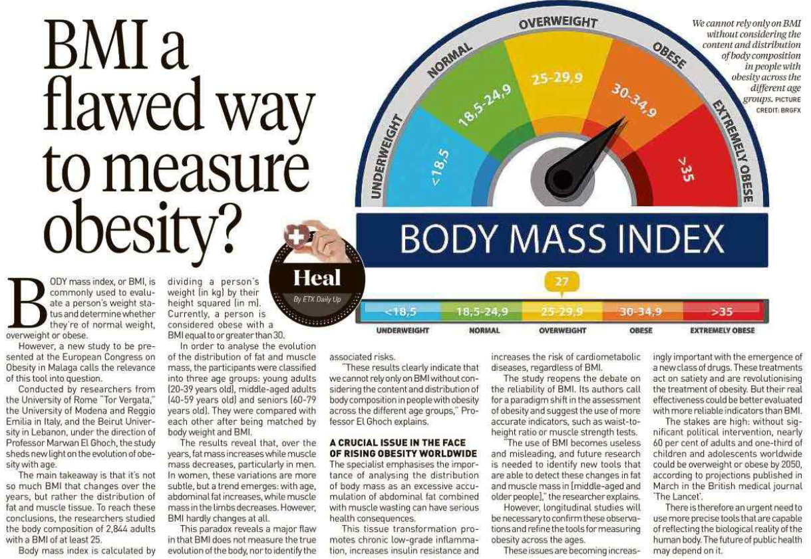
NEW STRAITS TIMES
26 MAC 2025
BH| BMI A FLAWED WAY TO MEASURE OBESITY ?| MS 11

Slide 29
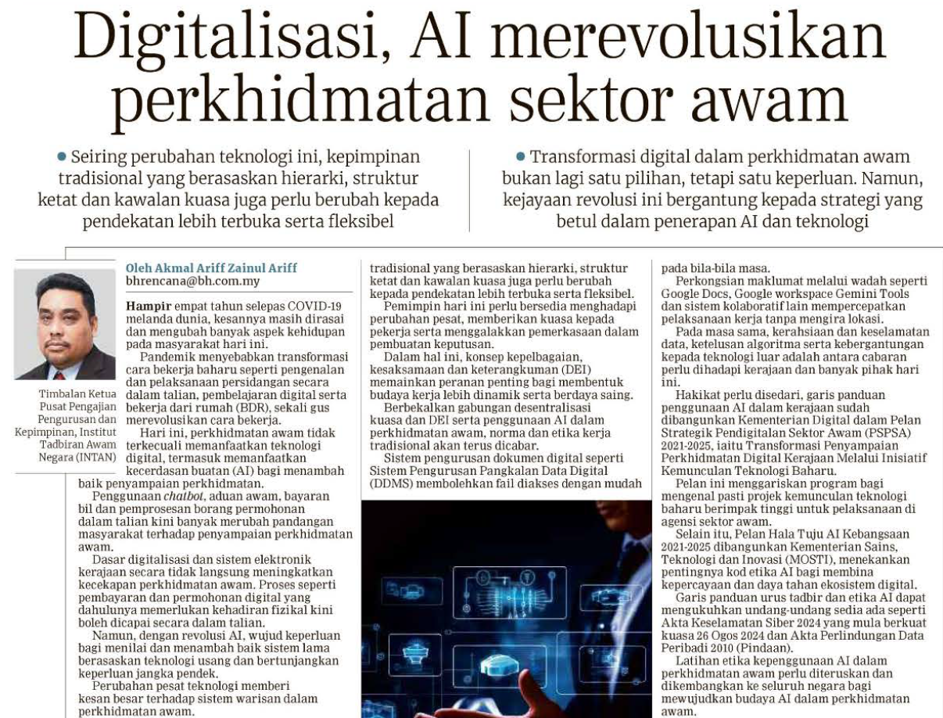
BERITA HARIAN
27 MAC 2025
BH| DIGITALISASI, AI MEREVOLUSIKAN PERKHIDMATAN SEKTOR AWAM| MS 12

Slide 30
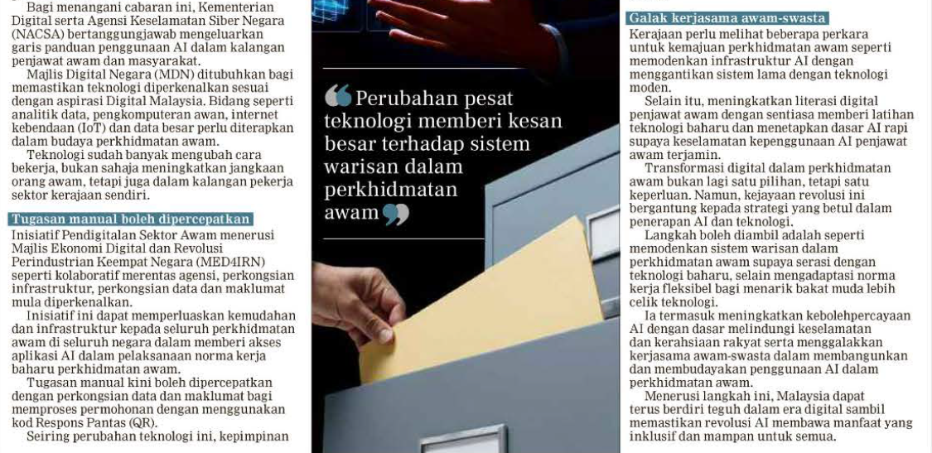
BERITA HARIAN
27 MAC 2025
BH| DIGITALISASI, AI MEREVOLUSIKAN PERKHIDMATAN SEKTOR AWAM| MS 12 (SAMBUNGAN)

Slide 31
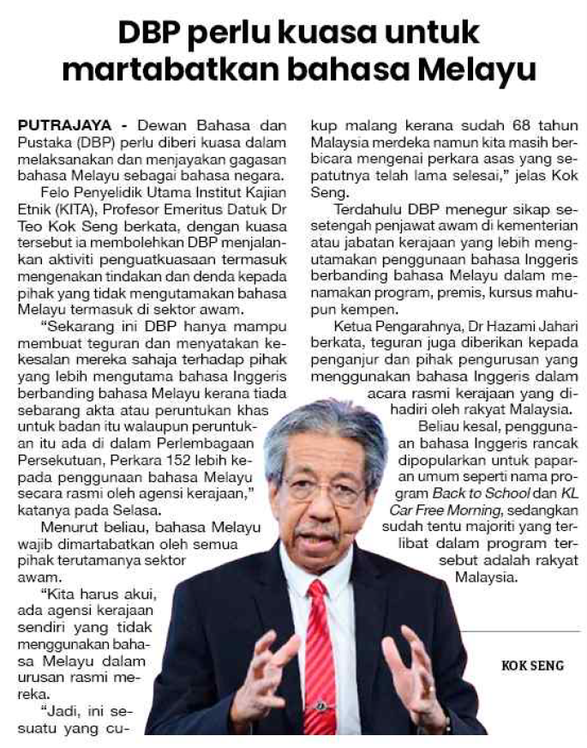
SINAR HARIAN
27 MAC 2025
SH| DBP PERLU KUASA UNTUK MARTABATKAN BAHASA MELAYU| MS 9

Slide 32
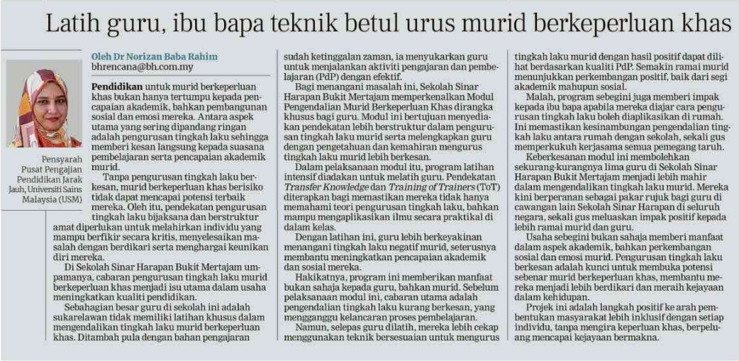
BERITA HARIAN
28 MAC 2025
BH| LATIH GURU, IBU BAPA TEKNIK BETUL URUS MURID BERKEPERLUAN KHAS| MS 11

Slide 33
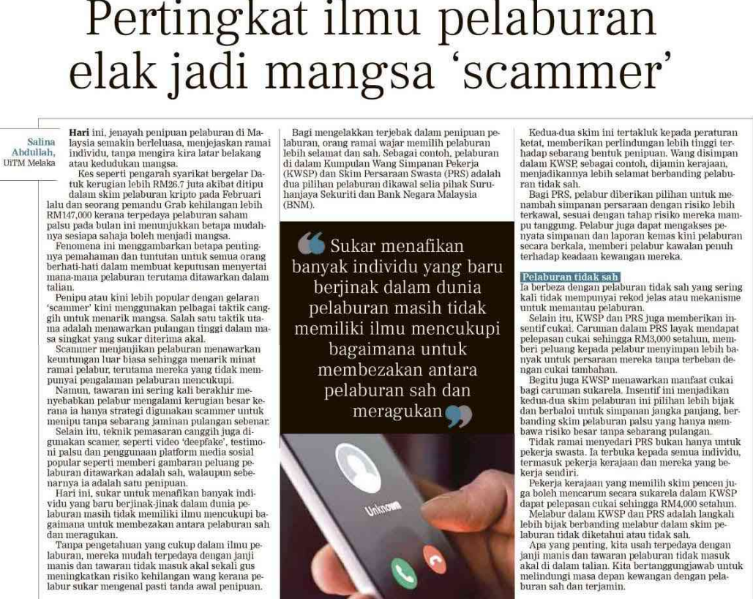
BERITA HARIAN
28 MAC 2025
BH| PERTINGKAT ILMU PELABURAN ELAK JADI MANGSA ‘SCAMMER’| MS 13

Slide 34
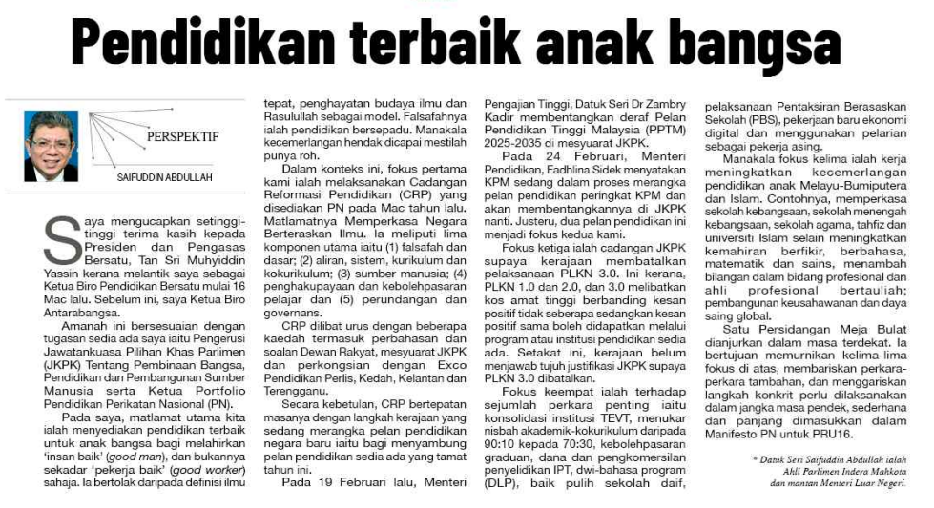
SINAR HARIAN
28 MAC 2025
SH| PENDIDIKAN TERBAIK ANAK BANGSA| MS 18

